Slide 1
Човјек и животна средина
Наставник: Наталија Срдић

Slide 2
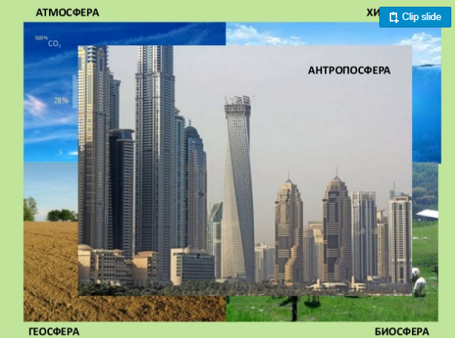
Живот на Земљи настао је у води
Живот на Земљи настао је прије 4,6 милијарди година

Slide 3
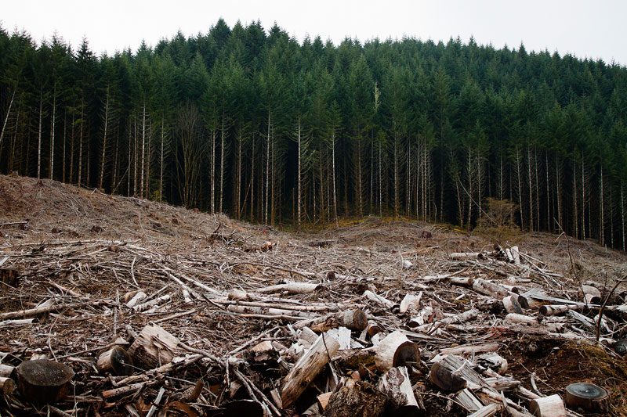
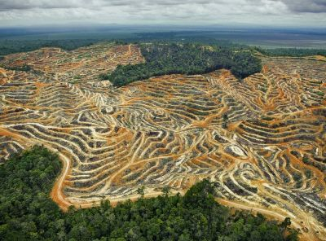

Slide 4
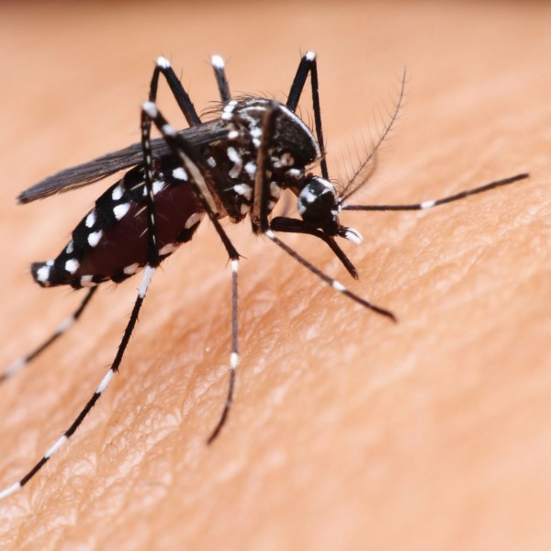
За размножавање комарца маларичара неопходна је вода, а забарено земљиште било је идеално за његово размножавање

Slide 5
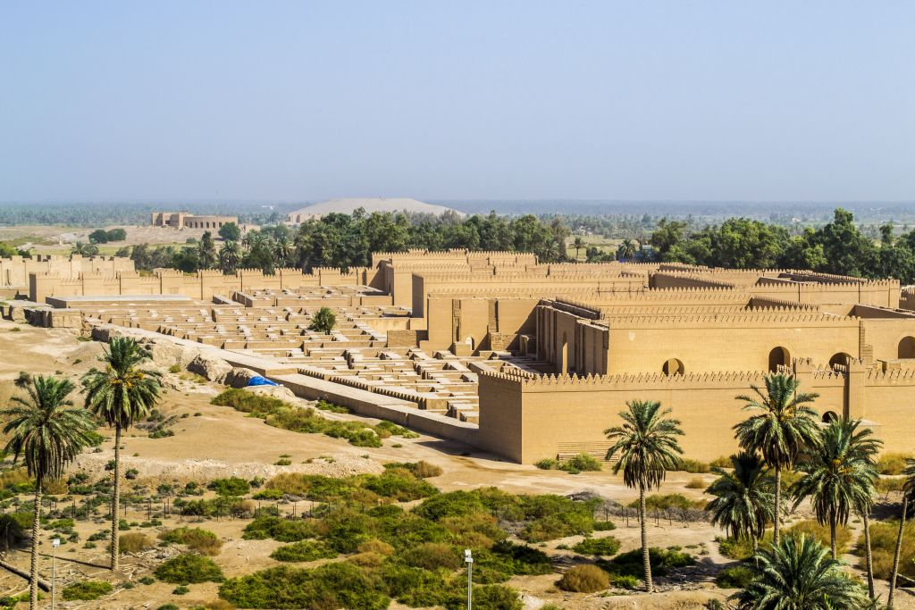

Slide 6
Како човјек дјелује на природу?

Slide 7
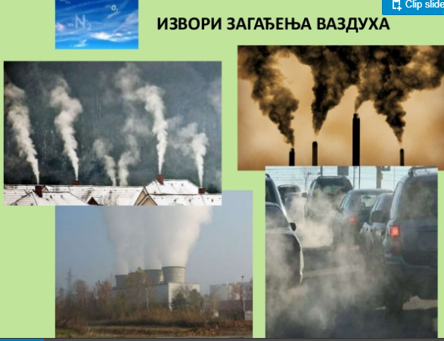

Slide 9
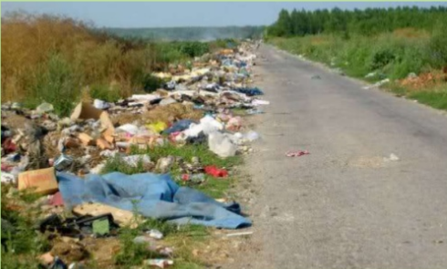

Slide 11
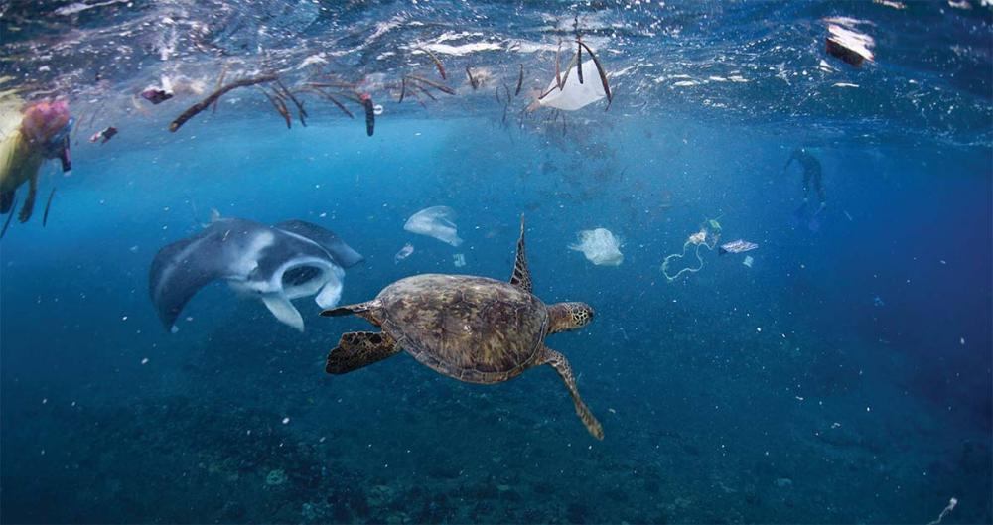
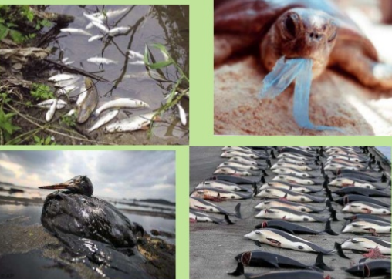
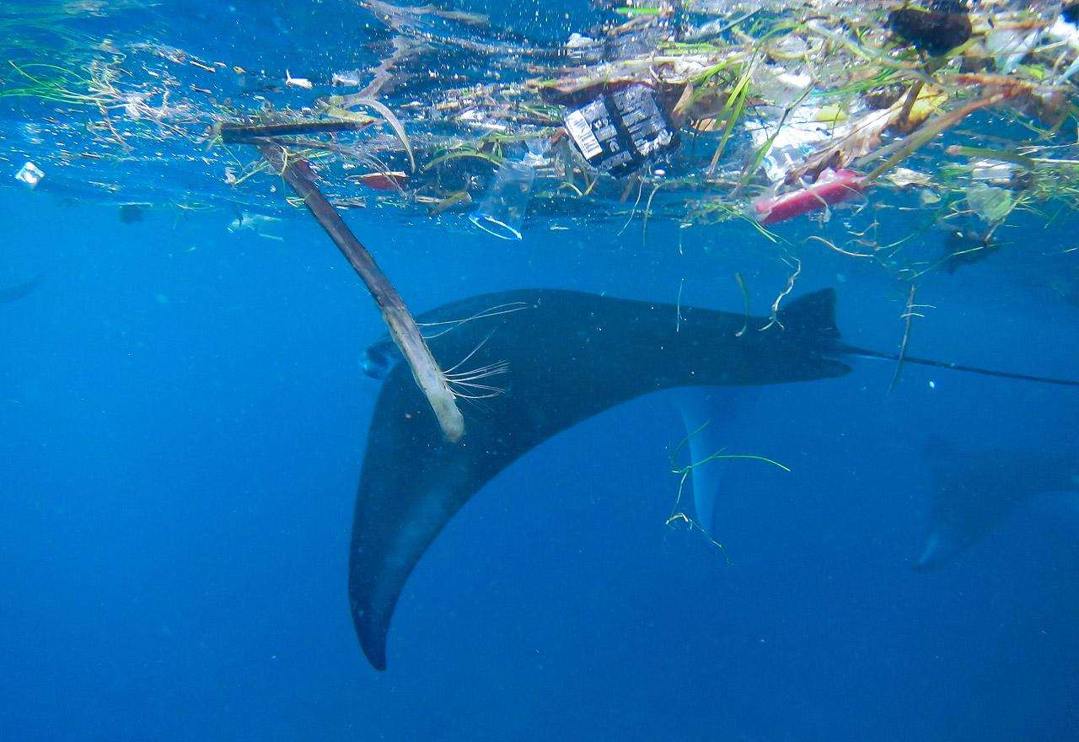

Slide 12
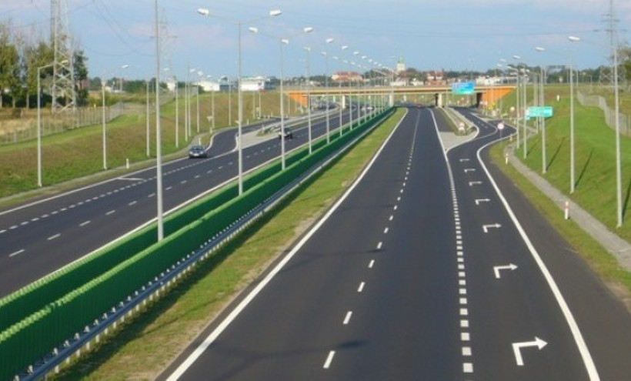

Slide 13
